Slide 2

SISTEMAS DE INFORMAÇÃO
GESTÃO CORPORATIVA COM TI
BUSINESS INTELLIGENCE
PROF. ME. JUNIOR F. DE AMARAL
AOSTO/2022
2

Slide 3

Link do vídeo: https://www.youtube.com/watch?v=OrDcVj1hTGc
AGOSTO/2022

Slide 4

Business Intelligence
Porque Surgiu?
Gerentes de processos precisam detectar tendências de mercado e tomar decisões rapidamente.
Características do BI
3

Slide 5

Business Intelligence
Base para gerenciar uma organização por meio:
Decisão de Negócios;
Organização em grande volume de informações;
Definição e acompanhamento de estratégias de negócio.
4

Slide 6

Business Intelligence
Data Warehouse (visão de Projetos)
Ambiente que integra dados de múltiplas fontes;
Facilita o processo de análise sem impacto para o ambiente de dados operacionais;
As informações possuem qualidade, integridade e consistência;
Atende diferentes tipos de usuários finais;
Flexibilidade e agilidade para atender novas análises.
5

Slide 7

Business Intelligence
O que provê o Data Warehouse
Componentes do Data Warehouse
Ser Estruturado por assunto (Cliente, Produto, Região, Vendedor);
Padronizado;
Carrega e acessa grande volume de dados;
Banco Multidimensional possibilitando analisar as informações por diversas visões. Ex: Cubo por Cliente x Produto x Mês;
Catálogo de Metadados: Informações sobre a estrutura de dados e as relações dentro ou entre BDs.
6

Slide 8
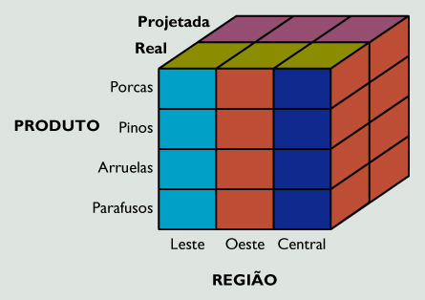
Business Intelligence
Informações Estratégicas
Exemplo de Dimensões
10

Slide 9

Business Intelligence
Componentes do Data Warehouse
Pessoas:
Usuários finais, Analista de extração, Arquitetos de Solução, Administradores e consultores.
Processos e Ferramentas:
Modelagem e Projeto, ETL, Gerenciamento do Banco de dados, Query, OLAP (On Line Analytical Process), Data Mining, portais, et
Arquitetura de dados:
Data Warehouse, Data Mart, Stage Area, Operational Data Store
7

Slide 10
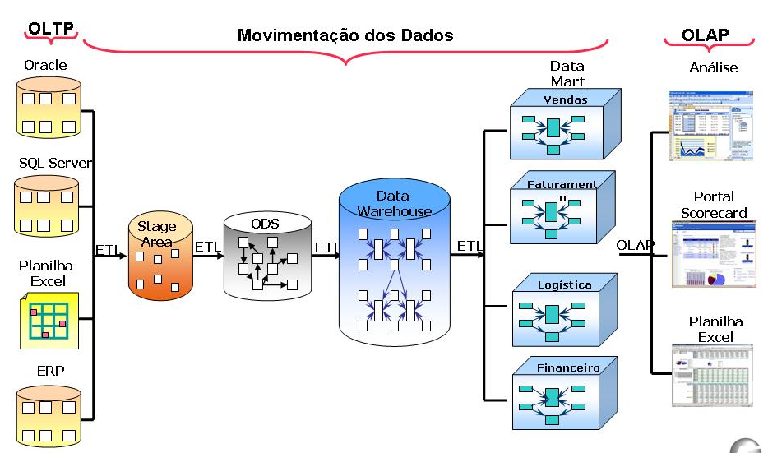
Business Intelligence
Padroniza
Analisa a qualidade
Cria documento funcional
Modela os dados para o DW/DM
Extract, Transform, Load
8

Slide 11
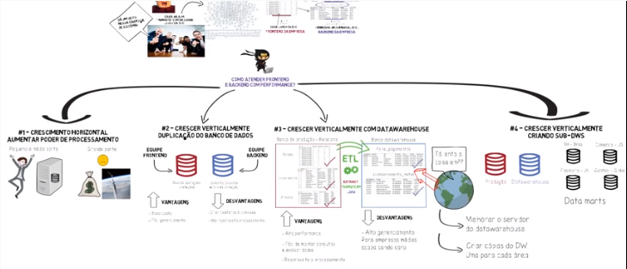
DW – Data Warehouse
https://www.youtube.com/watch?v=Q81zwSmaJo0

Slide 12








Business Intelligence – principais ferramentas
2019 => US$15 Bi
9
Fonte: https://jobu.com.br/2020/08/26/business-intelligence/15-principais-ferramentas-de-business-intelligence-e-uma-visao-geral/

Slide 13


Fatores que levam ao fracasso
Não entender corretamente o conceito do DW e carregar todas as informações sem foco, estratégia;
Não reconhecer que parte do sucesso do DW está relacionado a aceitação por parte dos usuários;
Construir estruturas muito complexas para consultas;
Não planejar a estrutura banco de dados e modelagem para propiciar performance nas consultas;
Desenvolver megaprojetos de dois anos ao invés de pequenos projetos que promovam retorno em poucos meses.
11

Slide 14

Business Intelligence na prática
https://www.youtube.com/watch?v=EYtr-63MSTA
11

Slide 15



REFERÊNCIAS
Livros:
INMON, Willian H; HACKATHORN, Richard D.
Como usar o Data Warehouse, Rio de Janeiro, Editora Infobook, 1997.
INMON, Willian H.
Como Construir o Data Warehouse: Tradução da Segunda Edição.
Rio de Janeiro, Editora Campus, 2ª ed., 1997.
KIMBALL, Ralph.
Data Warehouse Toolkit, São Paulo, Editora Makron Books, 1998.
BARBIERI, Carlos.
BI – Business Intelligence: Modelagem & Tecnologia, Rio de Janeiro,
Editora Axcel Books, 2001.
11

Slide 16
Copyright © 2022 Prof. junior Freitas de Amaral
Profjunior.amaral@fiap.com.br
Todos direitos reservados. Reprodução ou divulgação total ou parcial deste documento é expressamente proíbido sem o consentimento formal, por escrito, do Professor (autor).

